Slide 1

Geograﬁya
6- sinf
Mavzu: Avstraliyaning geografik o‘rni, o‘rganilish tarixi, geologik tuzilishi, foydali qazilmalari. Relyefi

Slide 2
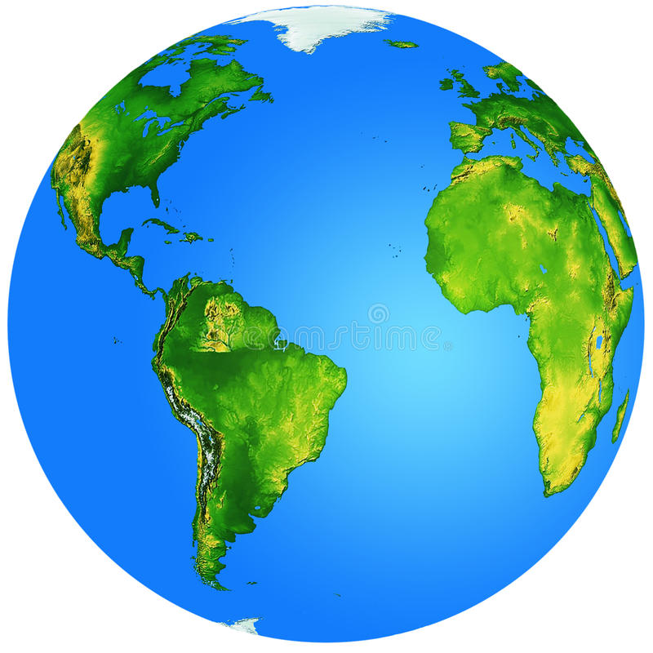

Okean nomini toping
a)
b)
?
?

Slide 3

To‘g‘ri javob:
a)
b)
ATLANTIKA OKEANI
HIND
OKEANI

Slide 4
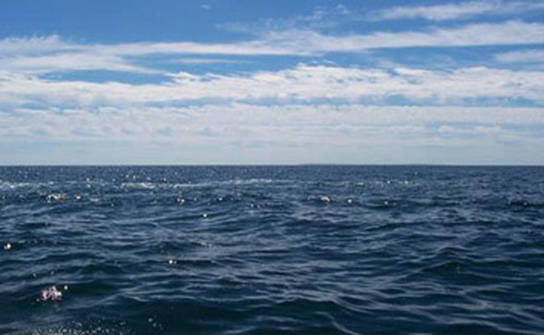
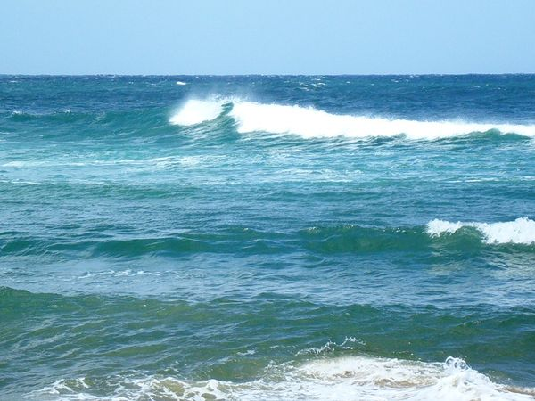
Atlantika va Hind okeanlari

Slide 5
Okeanlarning eng chuqur botiqlari
?
8742 m
?
7729 m

Slide 6
Atlantika va Hind okeanlari
Okeanlarning eng chuqur botiqlari
Puerto-Riko cho‘kmasi
8742 m
Yava (Zond) cho‘kmasi
7729 m

Slide 7
Raqamlarni mos ravishda joylashtiring:
Atlantika okeani
Hind okeani
?
?
Barcha yarimsharda joylashgan.
Qirg‘oqsiz dengizi bor.
Eng sho‘r okean.
Ichki dengizlari eng ko‘p.
5. Eng uzun bo‘g‘izi bor.
6. Dengiz transportida dunyoda birinchi o‘rinda turadi.
7. Eng yirik port-shaharlari bor.
8. Maydoni 76 mln. kv km.

Slide 8
To‘g‘ri javob:
Atlantika okeani
Hind okeani
1;2;4;6;
3;5;7;8
Barcha yarimsharda joylashgan.
Qirg‘oqsiz dengizi bor.
Eng sho‘r okean.
Ichki dengizlari eng ko‘p.
5. Eng uzun bo‘g‘izi bor.
6. Dengiz transportida dunyoda birinchi o‘rinda turadi.
7. O‘simlik va hayvonlarga eng kambag‘al.
8. Maydoni 76 mln. kv km.

Slide 9
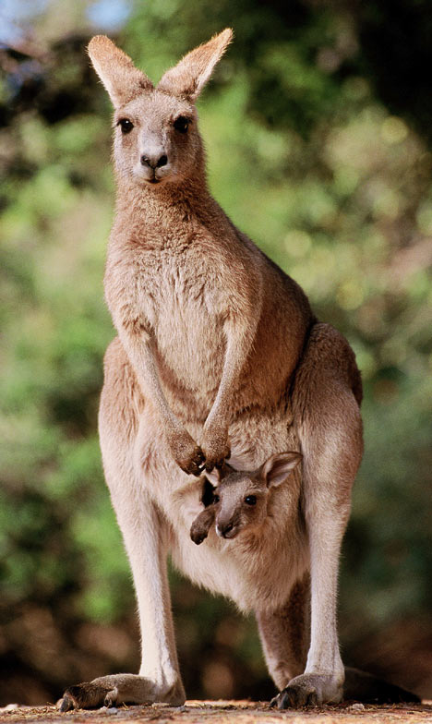
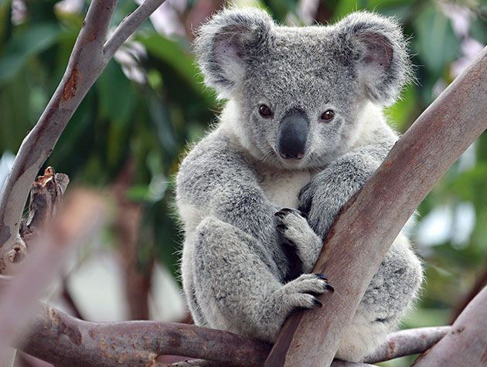
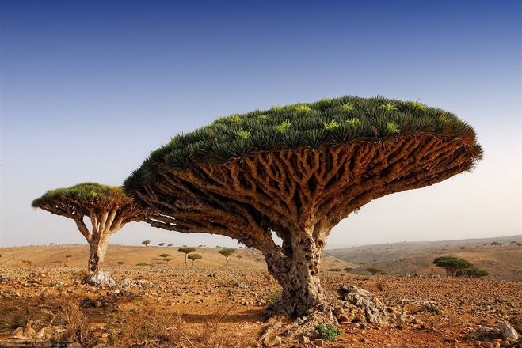
Bu qaysi materik?

Slide 10
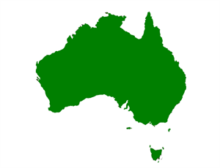
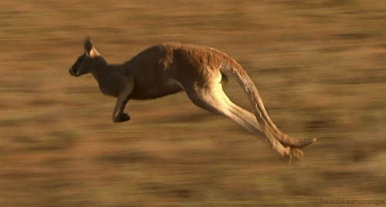
Avstraliya materigi

Slide 11
O‘rganamiz …
Asosiy xususiyatlari
Geografik o‘rni
O‘rganilish tarixi
Geologik tuzilishi
Foydali qazilmalari
Relyefi

Slide 12
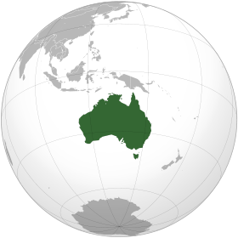

Asosiy xususiyatlari
Avstraliya to‘liq janubiy yarimsharda joylashgan.
Lotincha “australius” - janubiy degan ma’noni anglatadi.
Tinch okean
Hind okeani
Odam yashaydigan materiklardan ancha uzoqda joylashgan.
Maydonining kichikligiga ko‘ra unga materik-orol nisbatini berishgan.

Slide 13
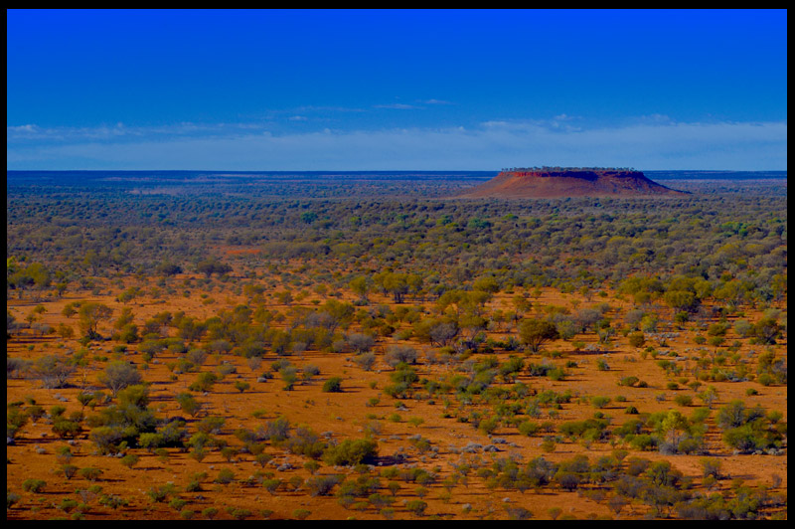
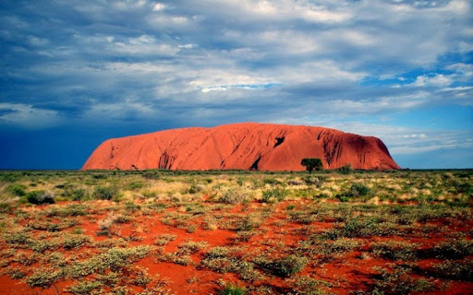
Avstraliya materigi
Eng quruq materik
Eng past materik
Eng mitti materik

Slide 14
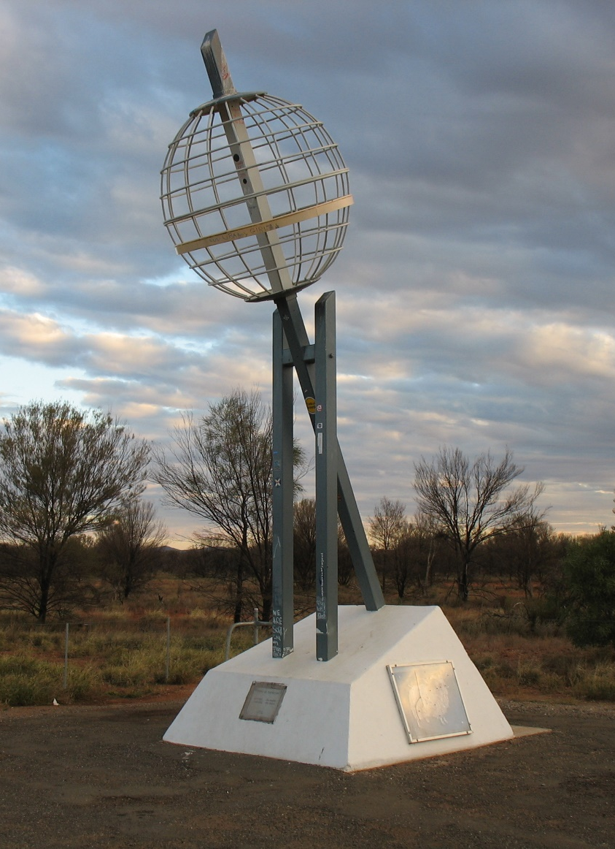
Avstraliya materigi
Maydoni
7 mln 659 ming kv km.
Tropik mintaqa
O‘rtasidan janubiy tropik chizig‘i o‘tadi.

Slide 15
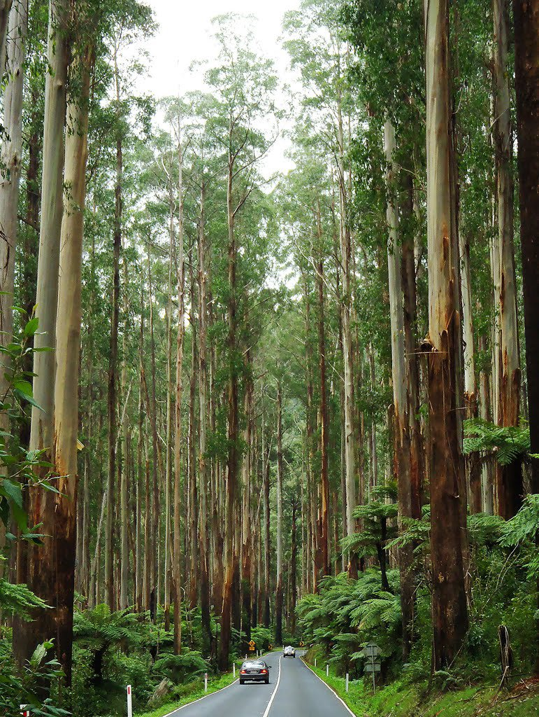
Avstraliya materigi
Sayyoramizning yaxlit noyob qo‘riqxonasi
Evkalipt daraxti vatani
(bo‘yi 2 m dan 150 m gacha)
Xaltali hayvonlar vatani

Slide 16

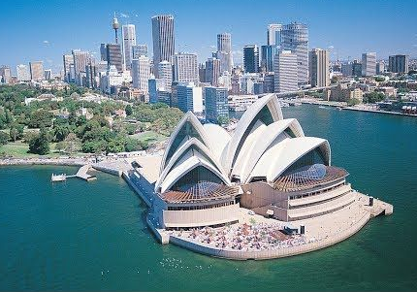
Avstraliya materigi
Materikdagi berk havza maydoni
(60%) jihatidan birinchi o‘rinda
Aholisining deyarli yarmi ikkita shaharda (Sidney, Melburn) yashaydi
Yagona davlat - Avstraliya Ittifoqi bor

Slide 17
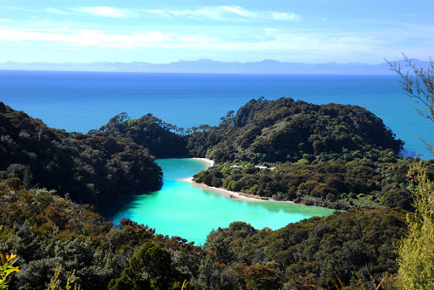
Geografik o‘rni
York b.
Avstraliya odam yashaydigan materiklardan ancha uzoqda joylashgan. Katta yarim orollari – shimolidagi Arnem-Lend va Keyp-York. Tasmaniya oroli Avstraliyadan Bass bo‘g‘izi orqali ajralib turadi.
Stip-Poynt b.
3200 km
4100 km
Bayron b.
Saut-Ist-Poynt
(Janubi-sharqiy) b.

Slide 18
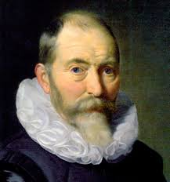
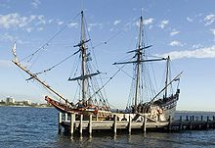
Uilyam Yanszon
Yevropaliklardan birinchi bo‘lib Avstraliya quruqligiga qadam qo‘ygan inson niderlandiyalik Uilyam Yanszondir.

Slide 19
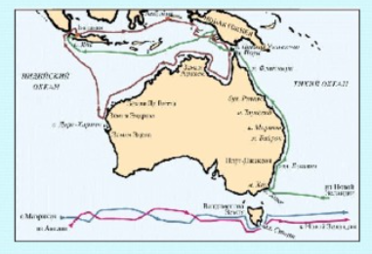
Uilyam Yanszon
Yangi
Gollandiya
U 1606-yilda Keyp-York yarimorolini tekshirdi va materikka Yangi Gollandiya deb nom berdi. Shu sana Avstraliyaning kashf etilgan vaqti bo‘lib, geografiya tarixiga kirdi.

Slide 20
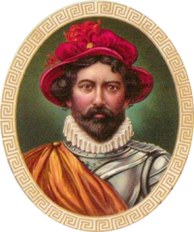
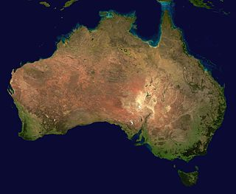
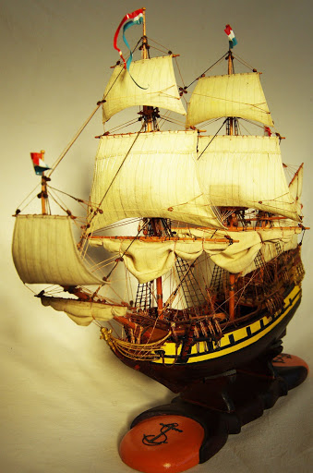
Luis Torres
Keyinchalik materikni ispaniyalik Luis Torres o‘rgandi.

Slide 21
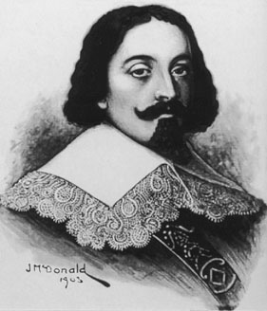
Abel Tasman
Niderlandiyalik Abel Tasman ham materikni o‘rgangan.

Slide 22
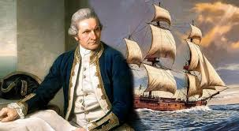
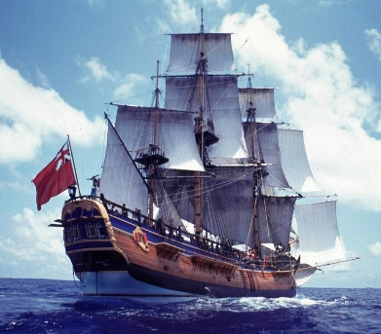
Jeyms Kuk
Jeyms Kuk
1770-yilning aprel oyida Jeyms Kuk birinchi bo‘lib Avstraliyaning sharqiy qirg‘oqlariga kelgan. Sayyoh Avstraliyaning sharqiy qirg‘og‘ini, Katta marjon qoya to‘siqlarini o‘rgangan va xaritaga tushirgan.

Slide 23
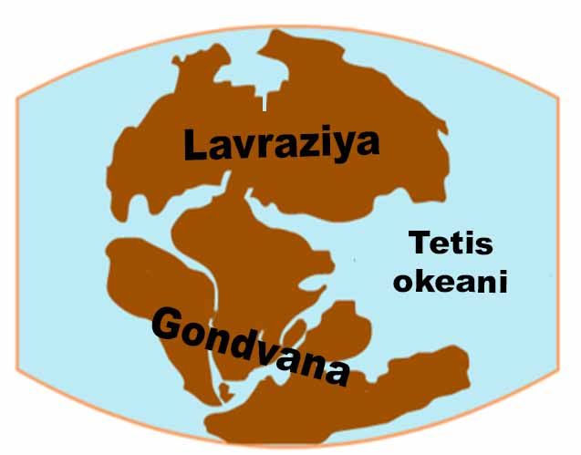
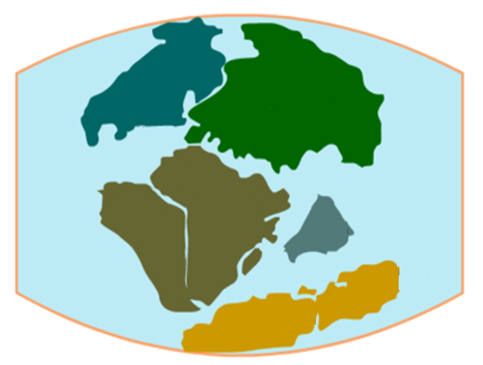
Geologik tuzilishi
Mezozoy erasining oxiriga kelib Avstraliya mustaqil materik tariqasida shakllandi.
Avstraliya qadimgi geologik o‘tmishda Gondvana materigining
bir qismi bo‘lgan.

Slide 24
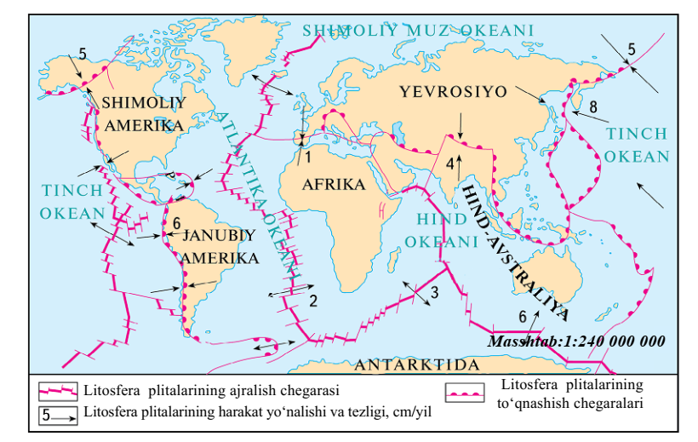
Geologik tuzilishi
Materik asosini qadimgi qattiq va mustahkam platforma tashkil etadi.
U Hind-Avstraliya litosfera plitasining bir bo‘lagidir.
Platformaning mustahkam kristalli zamini materikning shimolida, g‘arbida va markaziy qismlarida
yer yuzasiga chiqib yotadi.

Slide 25
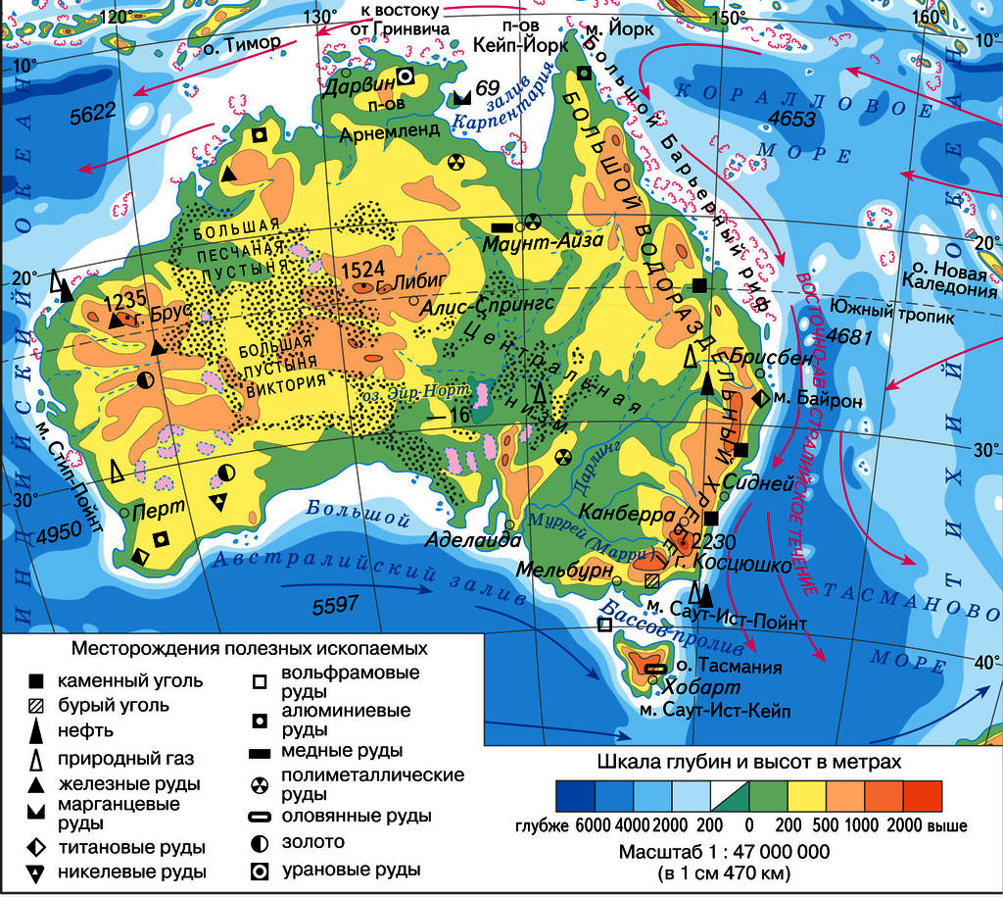
Geologik tuzilishi
Sharqiy qismidagi
Katta Suvayirg‘ich tizmasi gersin tog‘ burmalanishida ko‘tarilgan. Keyingi tektonik harakatlar natijasida
Yangi Gvineya, Tasmaniya - materik orollari quruqlikdan ajralib qolgan. Kuchli zilzilalar kuzatilmaydi, vulqonlar umuman yo‘q.

Slide 26
Foydali qazilmalari
Nikel rudasi
Olmos
Toshko‘mir
Tabiiy gaz
Neft
Temir rudasi
Oltin
Mis rudasi
Titan rudasi
Boksit
Qalay rudasi

Slide 27
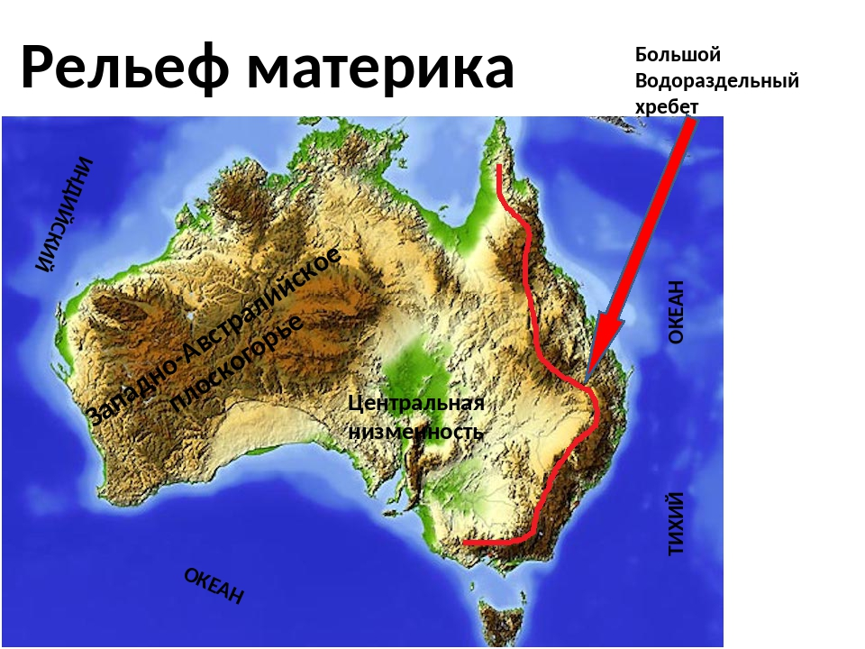
Avstraliya materigi relyefi
Materikning 95% hududi pasttekislik va yassi tog‘liklardan,
5% i tog‘lardan iborat.
Katta Suvayirg‘ich tizma
Hind okeani
G‘arbiy Avstraliya
yassi tog‘ligi
Markaziy pasttekislik
Hind okeani

Slide 28
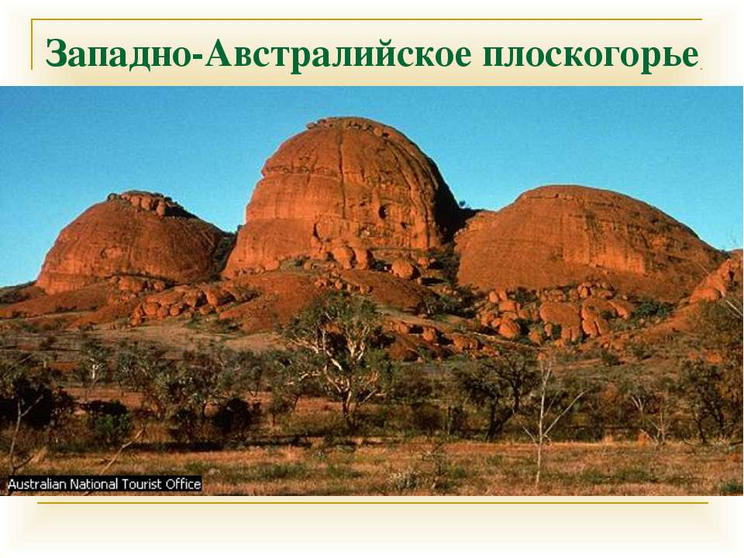
G‘arbiy Avstraliya yassi tog‘ligi
U yassi tog‘lik va baland tekisliklardan iborat. Nurash natijasida yemirilib, pasayib qolgan balandliklar va qoldiq tog‘lar ko‘zga yaqqol tashlanadi.

Slide 29
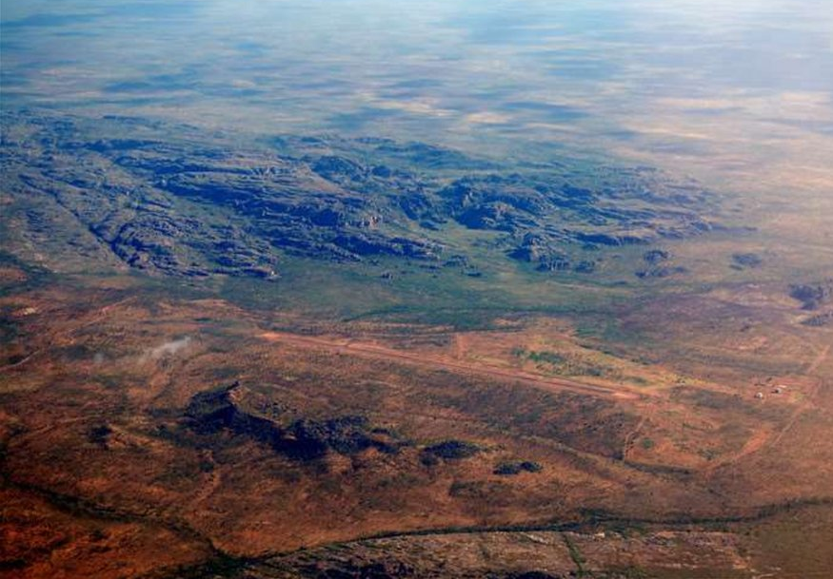
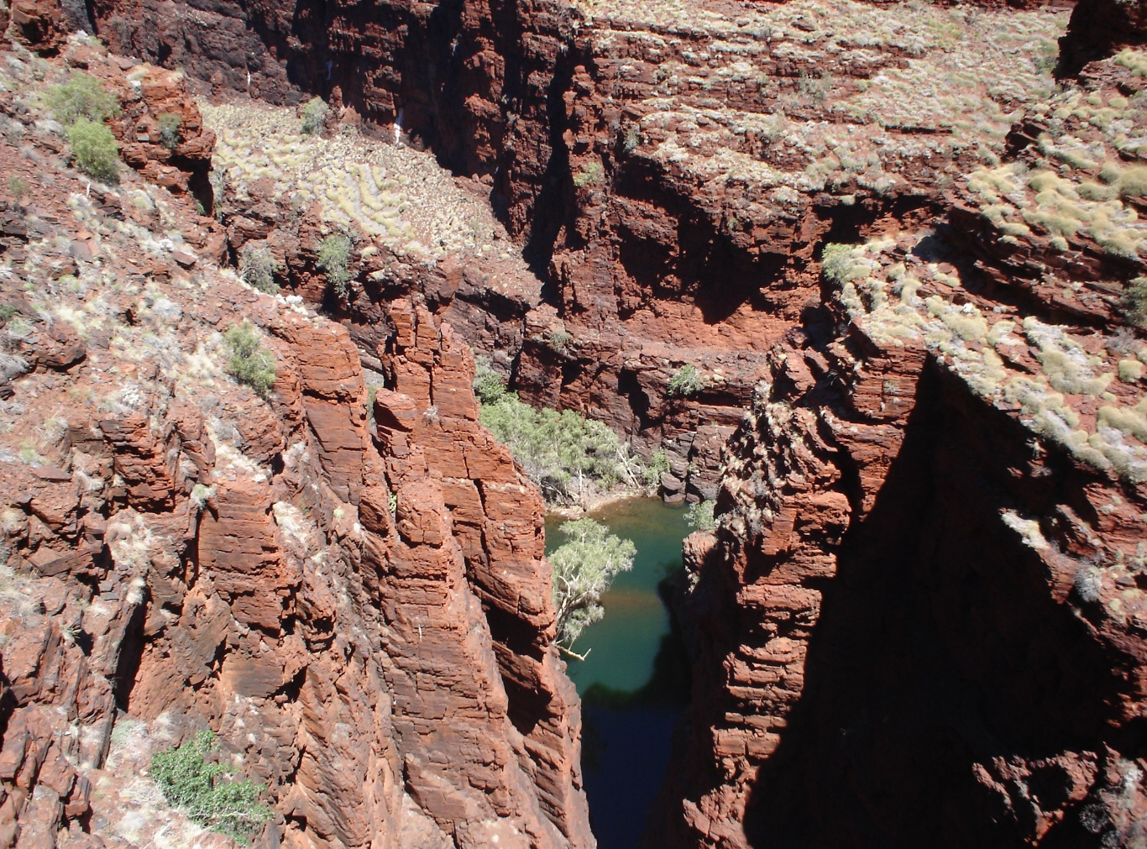
G‘arbiy Avstraliya yassi tog‘ligi
Bunga yassi tog‘liklar kelib chiqishiga ko‘ra ularni palaxsali tog‘lar guruhiga kiritish mumkin.
Brus cho‘qqisi - 1226 m
Zil cho‘qqisi - 1510 m
Makdonnell tog‘i
Xamersli tog‘i

Slide 30
Markaziy pasttekislik
Markaziy pasttekislik materikning eng past va yassi tekisliklaridan iborat.
Ular dengiz va daryo yotqiziqlaridan tuzilgan.
Tekislikning mutlaq balandligi 100 m dan oshmaydi.
Hind okeani
Katta Suvayirg‘ich tizma
G‘arbiy Avstraliya
yassi tog‘ligi
Markaziy pasttekislik
Hind okeani

Slide 31
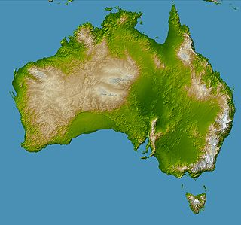
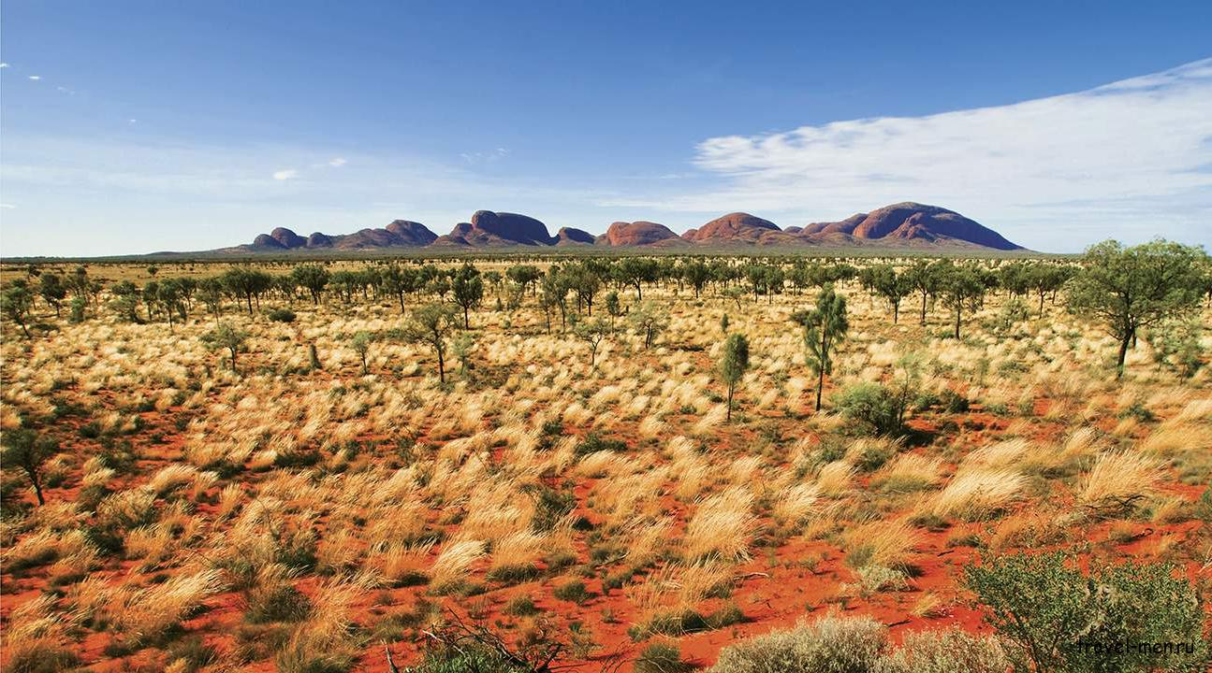
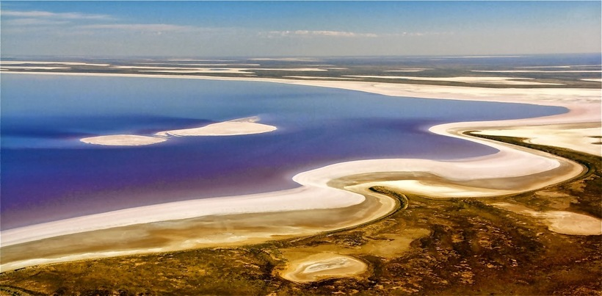
Markaziy pasttekislik
Materikning eng past joyi (Eyr-Nord ko‘li, –16 m) ham shu yerda. U Markaziy havza deb ham ataladi. Markaziy pasttekislikning shimolida Karpentariya tekisligi bor. Markaziy havzada toshloq quruq vodiylar - kriklar ko‘p uchraydi. Eng kattalari Kuper-krik va Eyr-kriklardir. Bu joylar kriklar o‘lkasi deb ataladi.

Slide 32
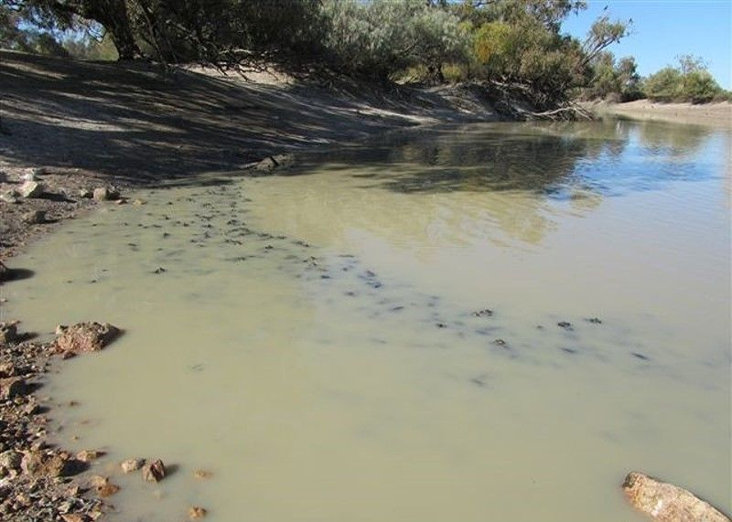
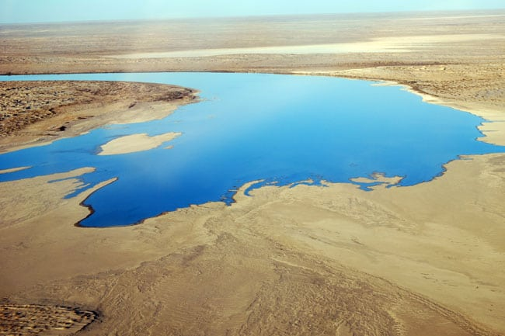
Markaziy pasttekislik
Markaziy havzada toshloq quruq vodiylar - kriklar ko‘p uchraydi. Bu joylar kriklar o‘lkasi deb ataladi.
Kuper-krik
Eyr-krik

Slide 33
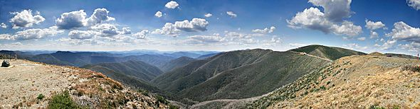
Katta Suvayirg‘ich tizma
Materikning sharqida uzoq masofaga cho‘zilgan uchinchi tog‘li qismi - Katta Suvayirg‘ich tizmasini hosil qiladi.

Slide 34
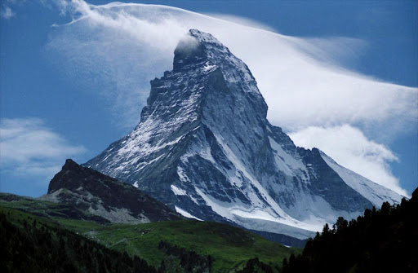
Katta Suvayirg‘ich tizma
Bu tizmaning eng baland joyi janubiy qismidagi Avstraliya Alp tog‘lari hisoblanadi. Tektonik yoriqlar, daralar va daryo vodiylari tog‘larni alohida-alohida massivlarga bo‘lib yuborgan.
Kossyushko cho‘qqisi,
2 228 m

Slide 35
Xulosa

Slide 36

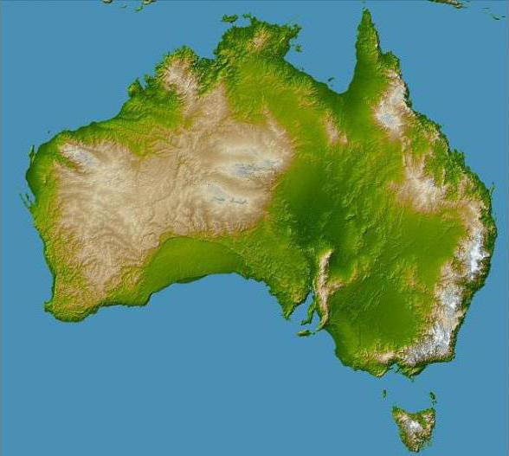
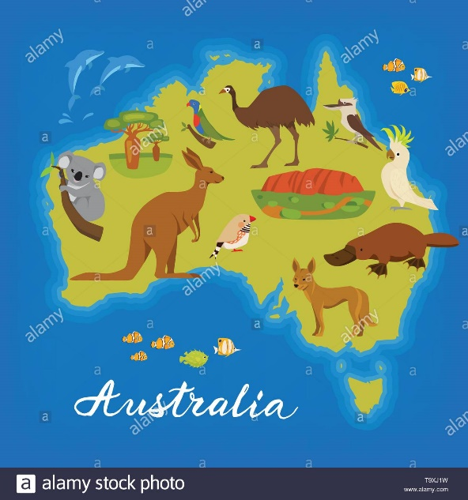
Avstraliya materigi
Asosiy
xususiyatlari
Geografik
o‘rni
Geologik
tuzilishi
Foydali qazilmalari va relyefi
O‘rganilish
tarixi

Slide 37
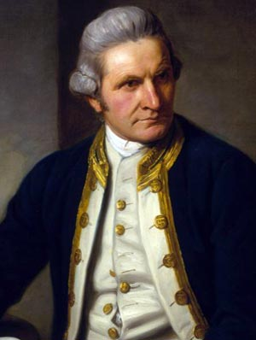
Avstraliya materigi

Slide 38
Relyefi
Relyef tuzilishiga ko‘ra uch qismga ajraladi
1. G‘arbiy Avstraliya
yassi tog‘ligi
3. Katta Suvayirg‘ich tizma
2. Markaziy
pasttekislik

Slide 39
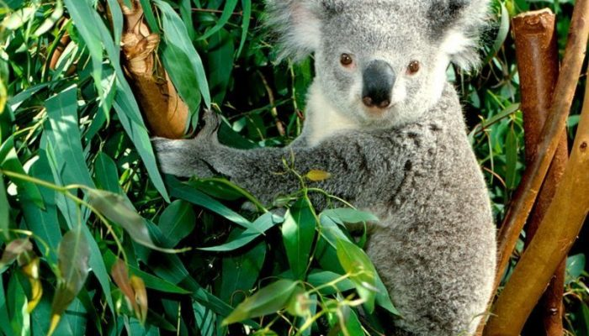
Avstraliya materigi
Koala
Kenguru

Slide 40
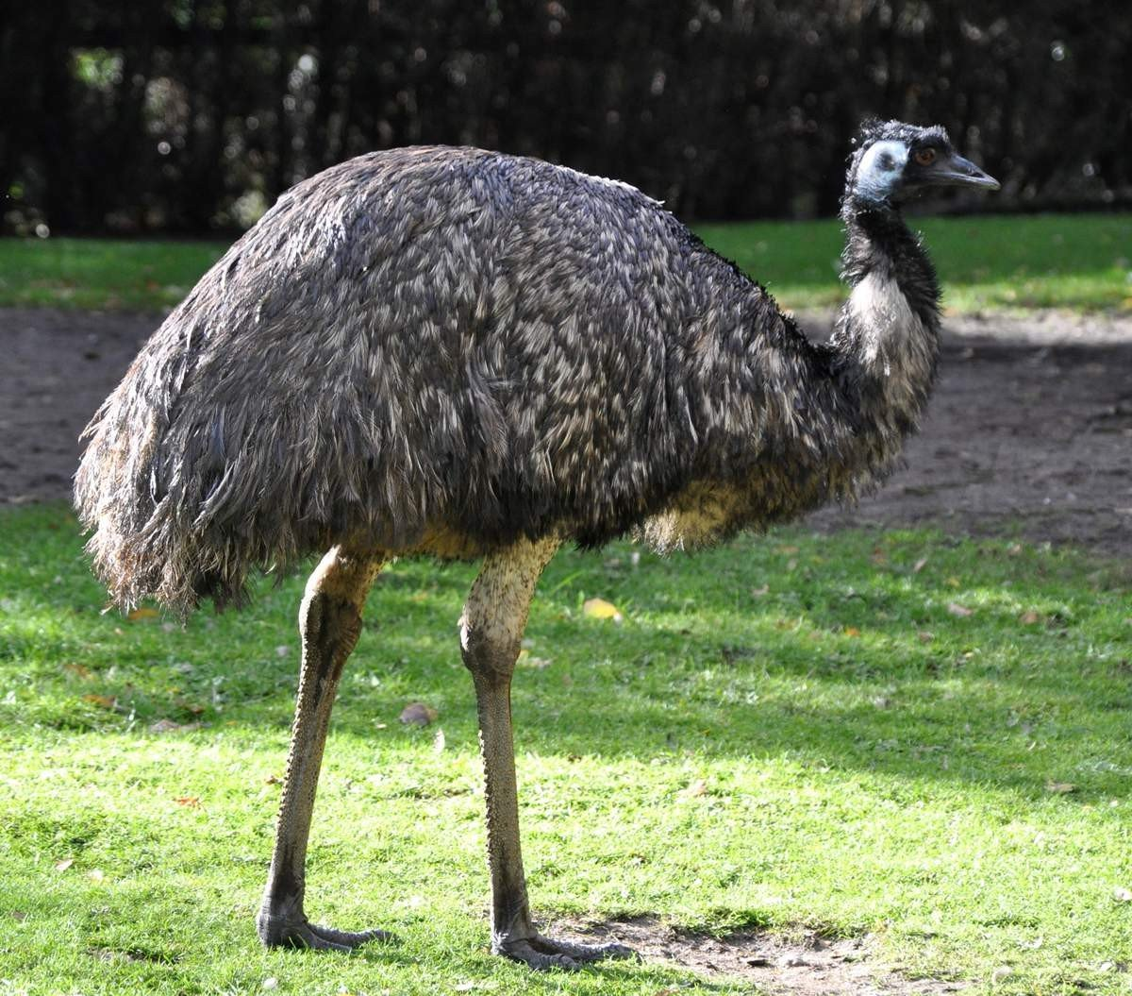
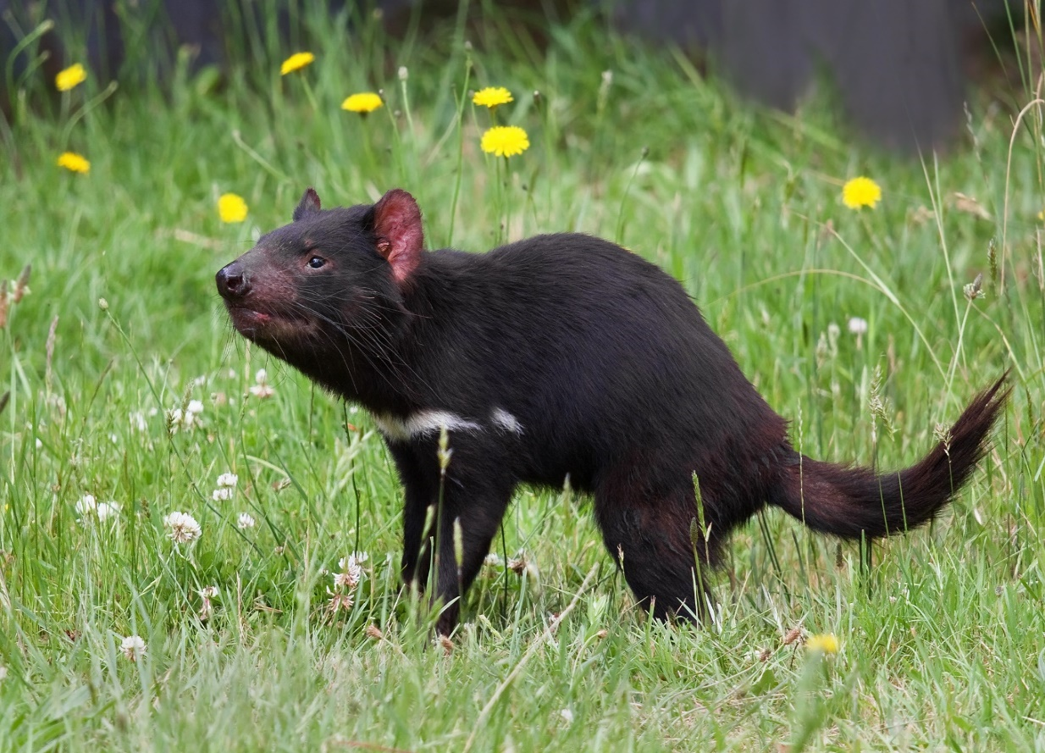
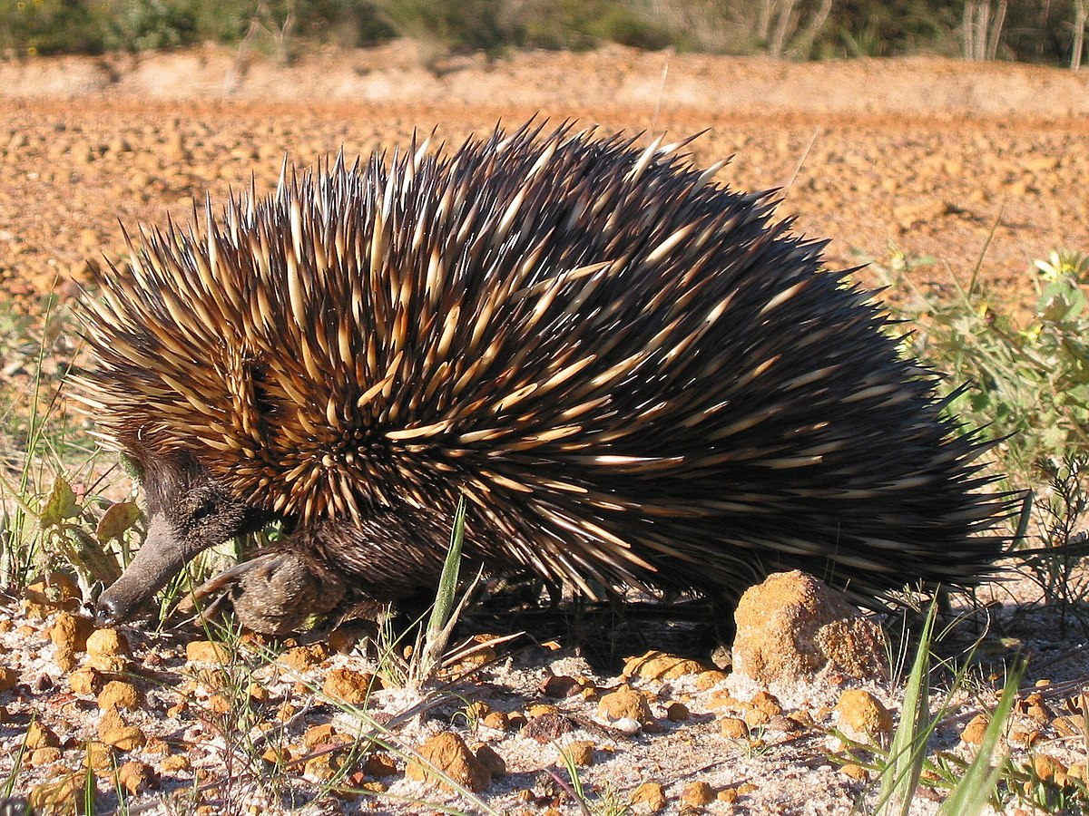
Avstraliya materigi
Emu tuyaqushi
Xaltali iblis
Yexidna

Slide 41
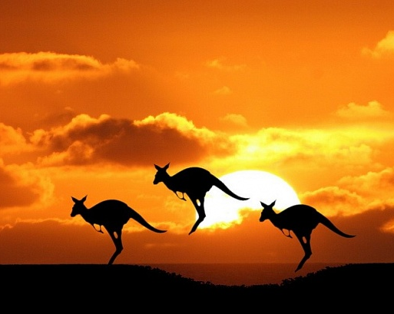

Avstraliya materigi

Slide 42

Mustaqil bajarish uchun topshiriqlar:
Darslikning 67- 69- sahifalaridagi 29-§ “Avstraliyaning geografik o‘rni, o‘rganilish tarixi, geologik tuzilishi, foydali qazilmalari. Relyefi” mavzusini o‘qish va savollarga javob yozish.
Yozuvsiz xaritaga Avstraliya tabiiy xaritasini tushirish.

